Slide 1

«От Саянских хребтов
до широт океана».
г. Минусинск
МДОБУ «Детский сад № 28
«Аленький цветочек»
комбинированного вида»

Slide 2


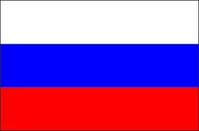
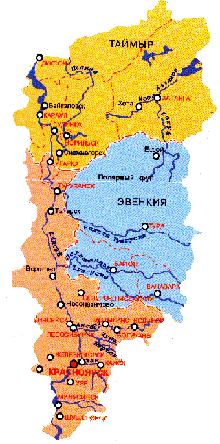

Slide 3
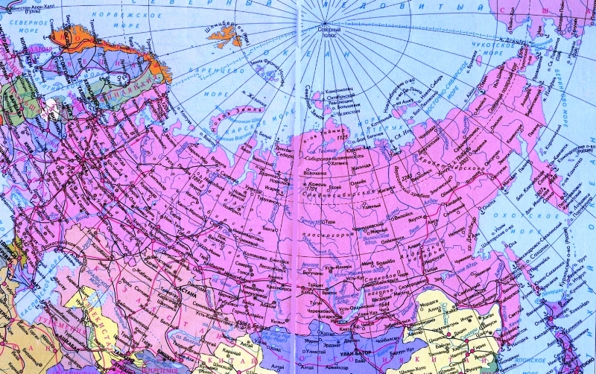
РОССИЯ
Москва
Красноярск

Slide 4

Минусинск

Slide 5


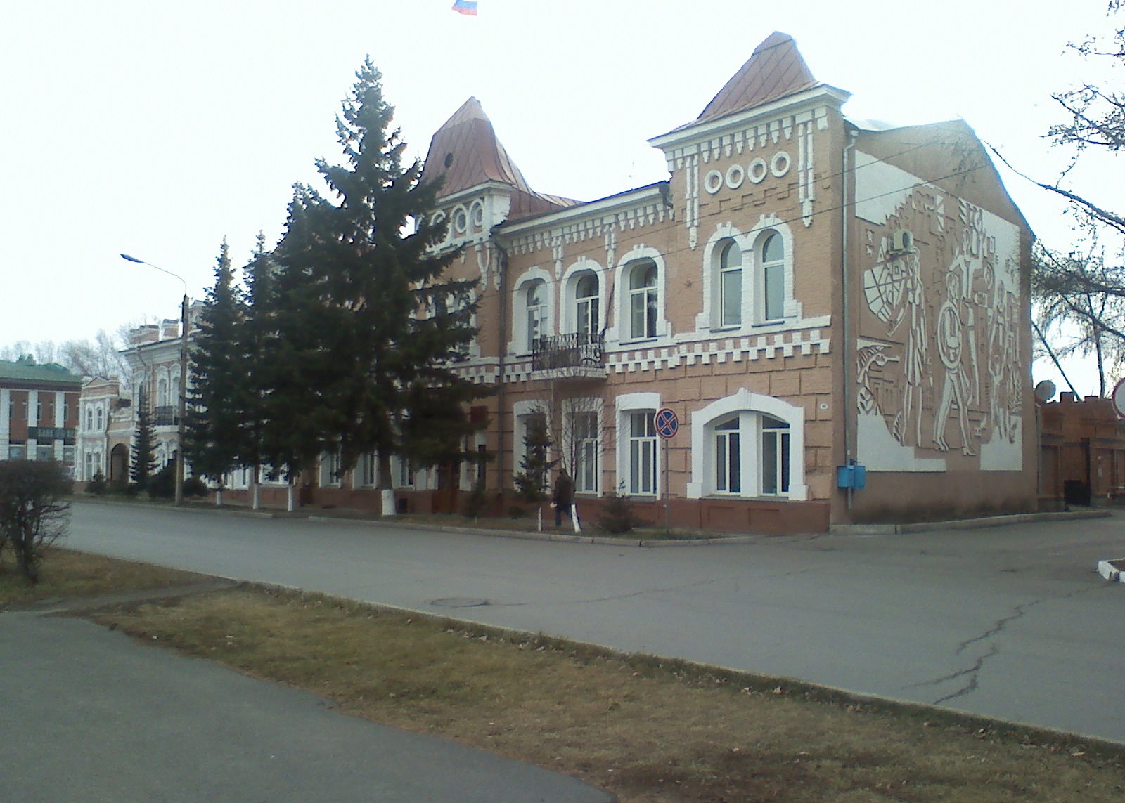

Slide 6
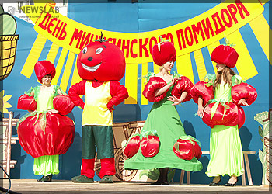
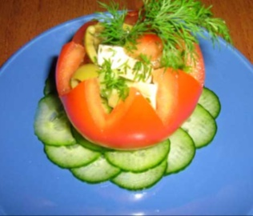
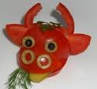
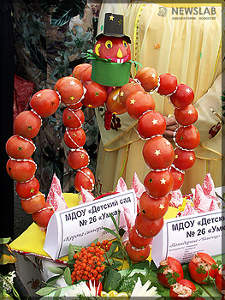
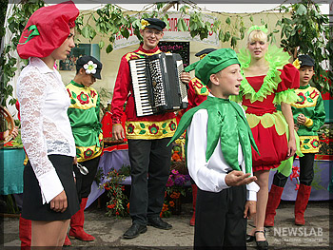
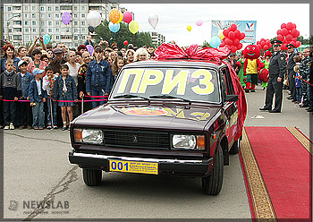

Slide 7
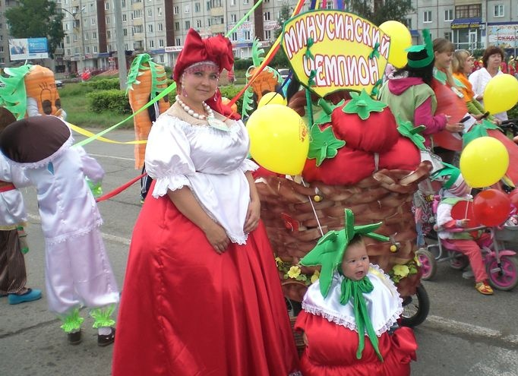
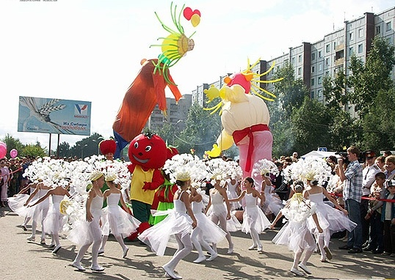

Slide 8
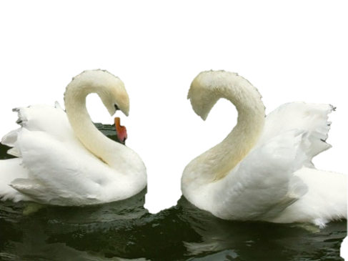
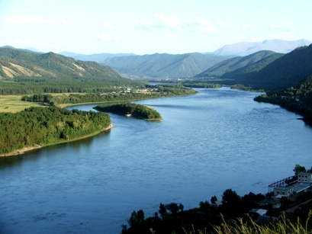
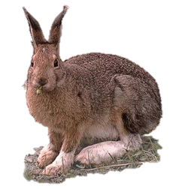

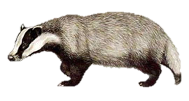
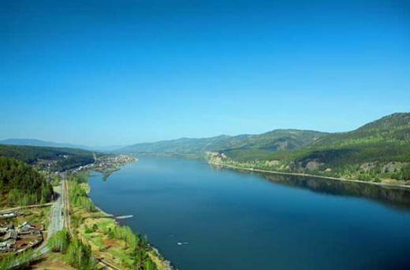
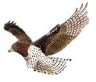
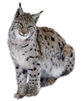
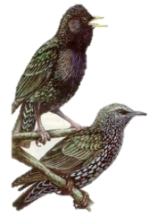
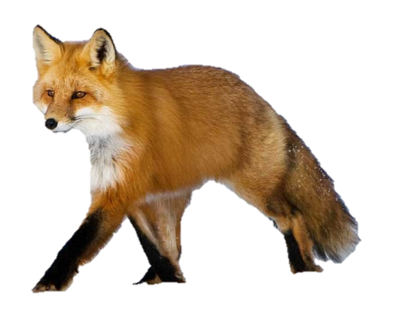

Slide 9
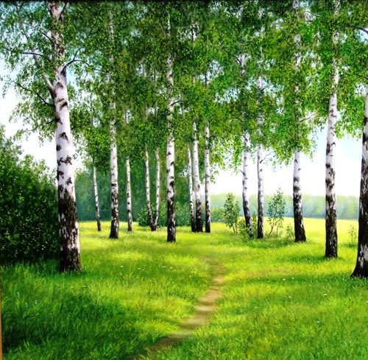
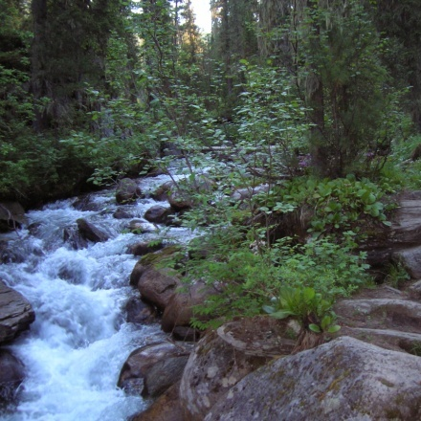
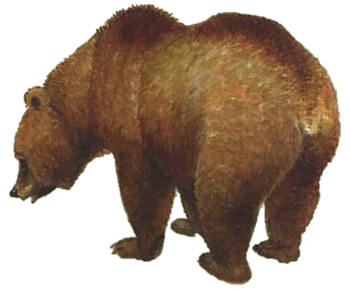
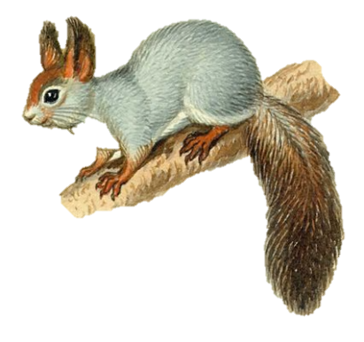
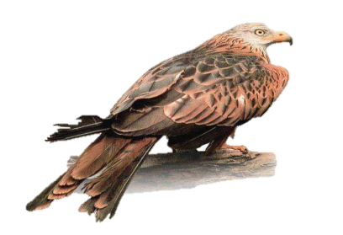
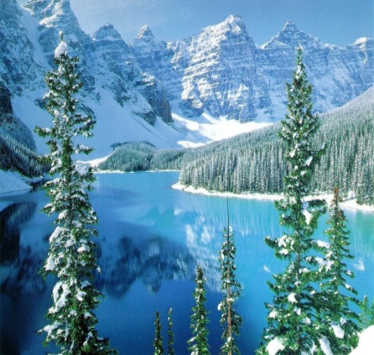
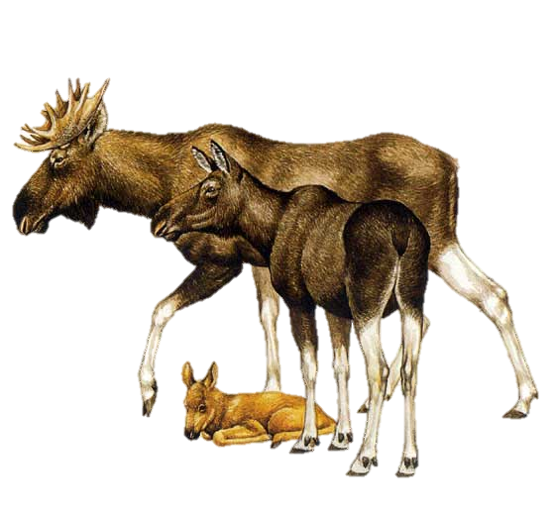
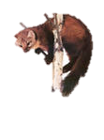
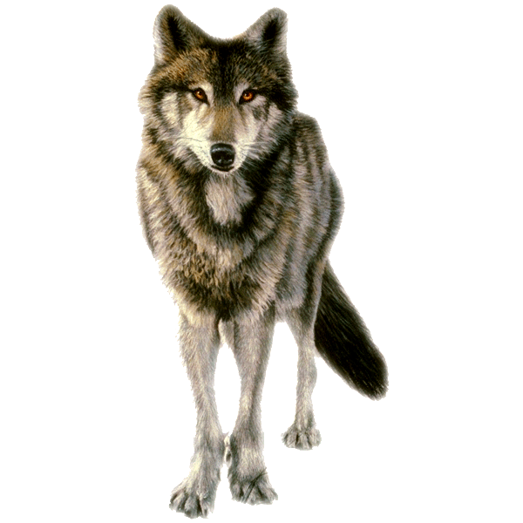
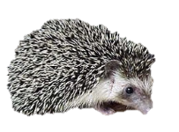

Slide 10
Минусинск

Slide 11
д. Овсянка
Минусинск

Slide 12
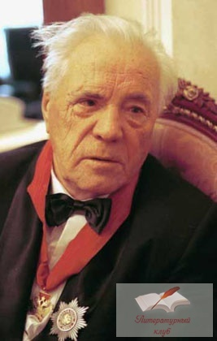
Астафьев
Виктор
Петрович
(1924-2001г.)

Slide 13
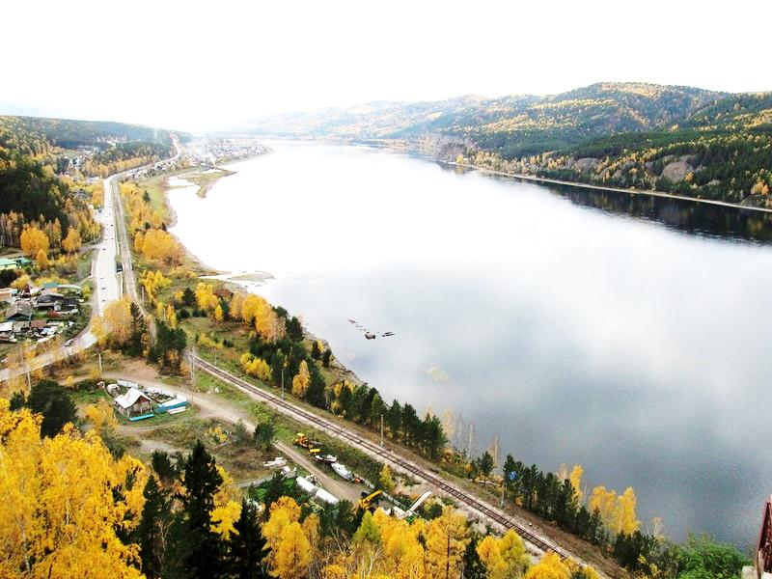
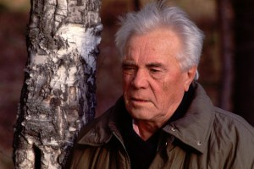
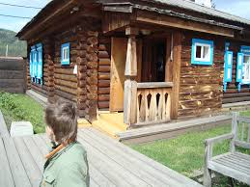
Село Овсянка Красноярского края
Дом-музей В. П. Астафьева

Slide 14
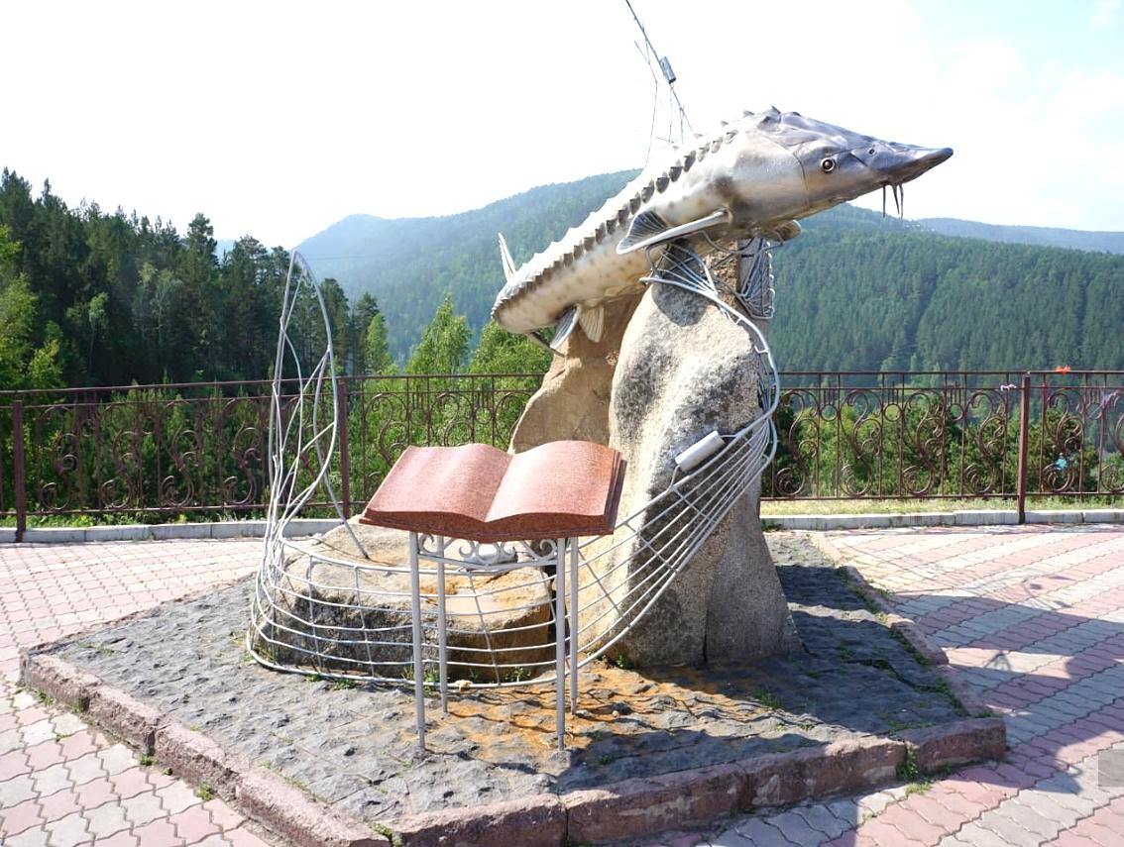
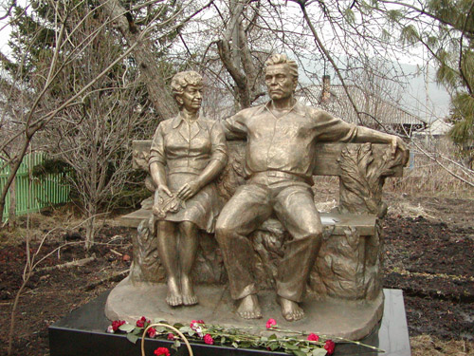

Slide 15
д. Овсянка
Красноярск
с. Овсянка
Минусинск

Slide 16

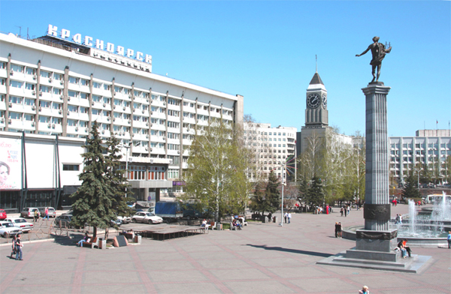
Красноярск

Slide 17
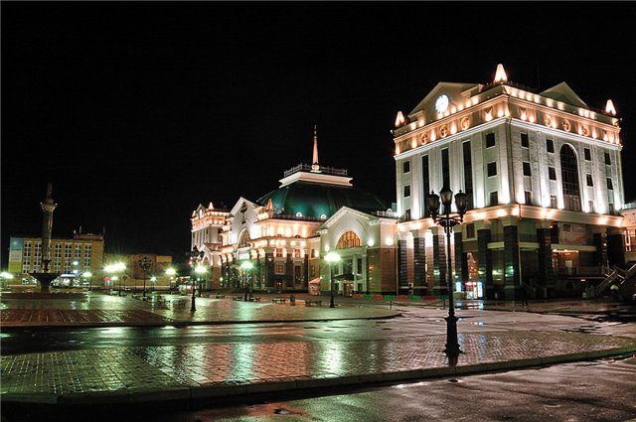
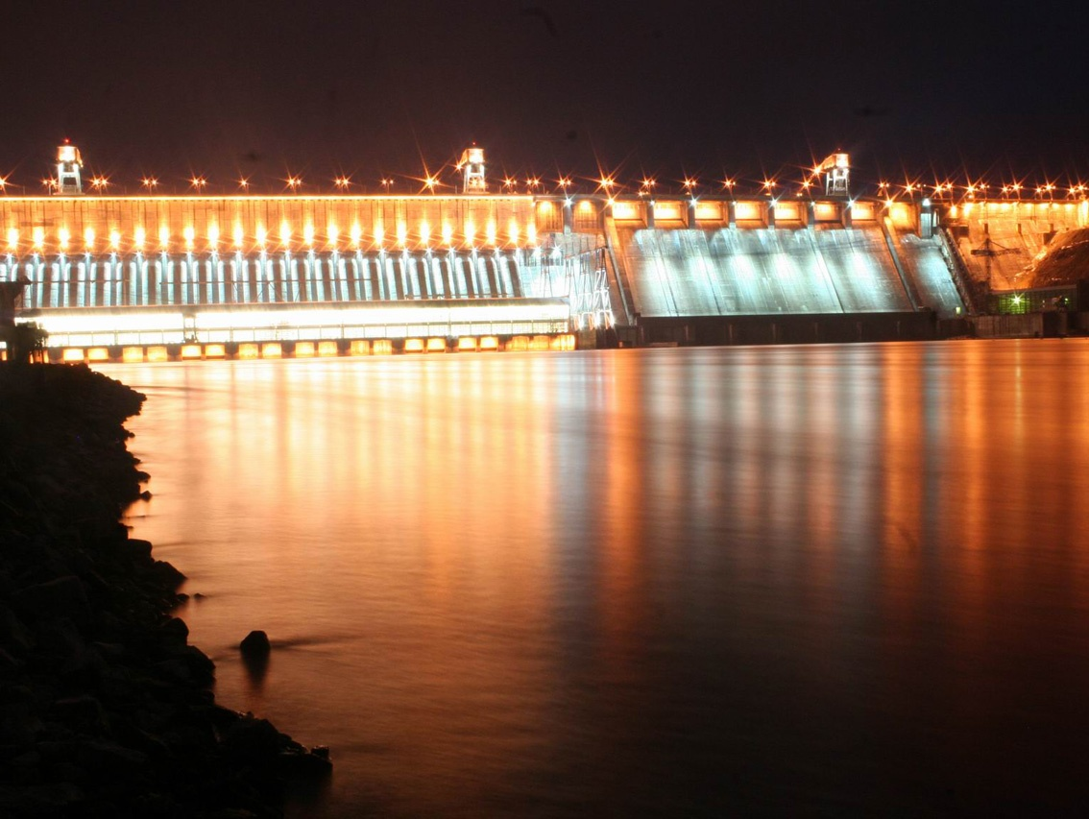
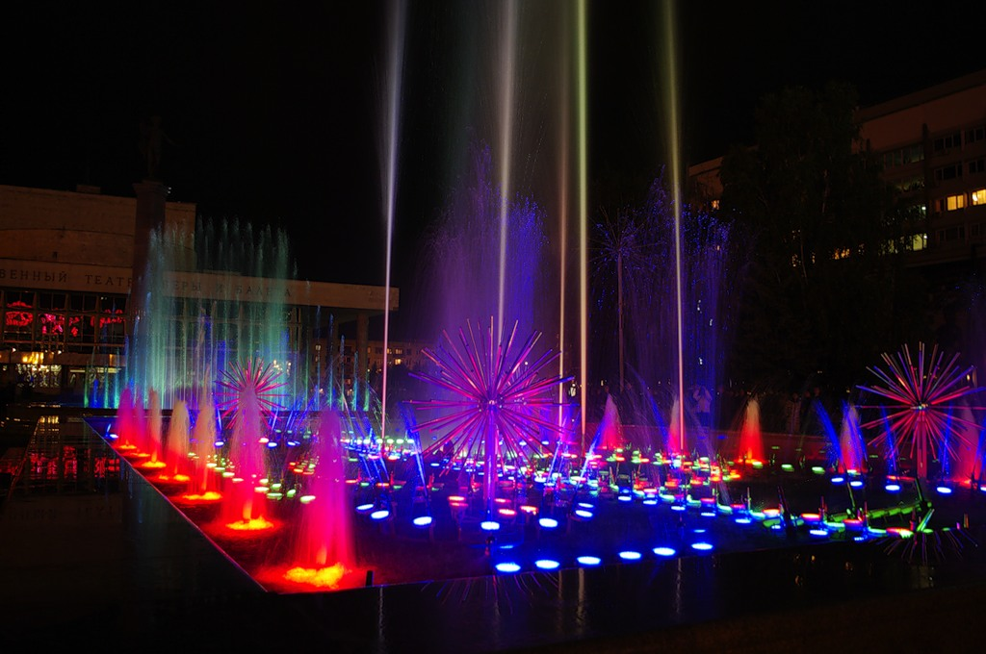
Красноярская ГЭС

Slide 18
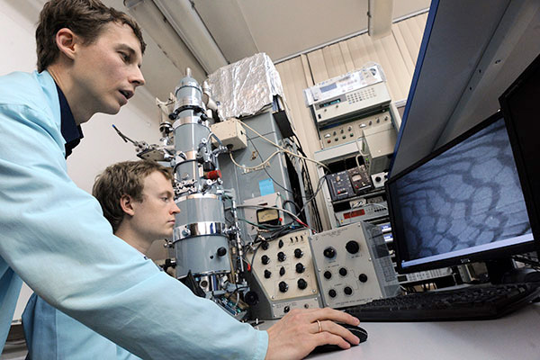
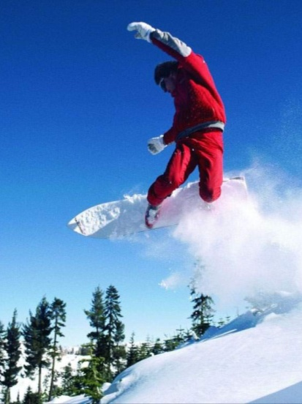
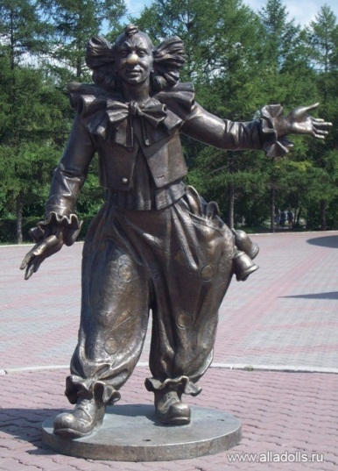
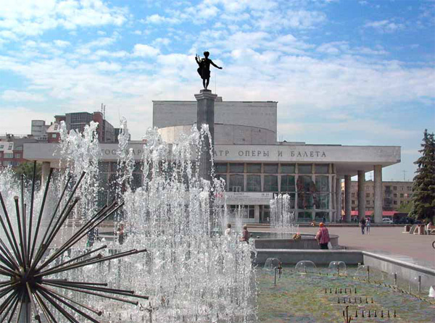
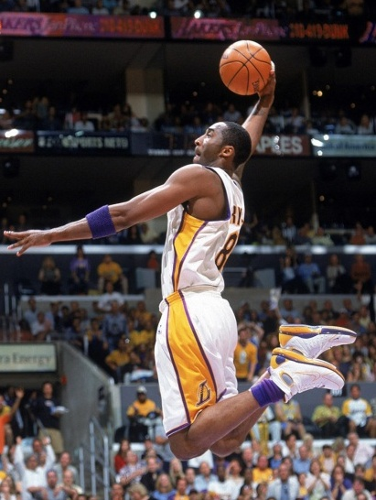
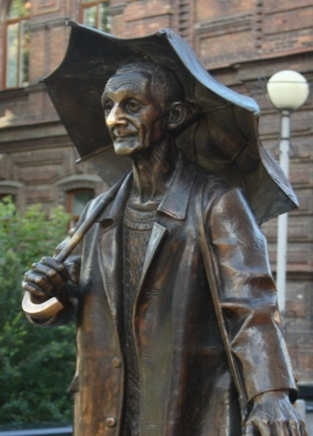
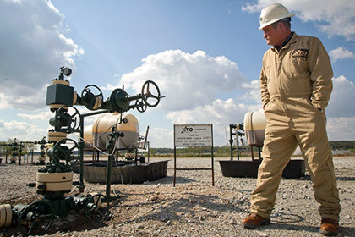

Slide 19
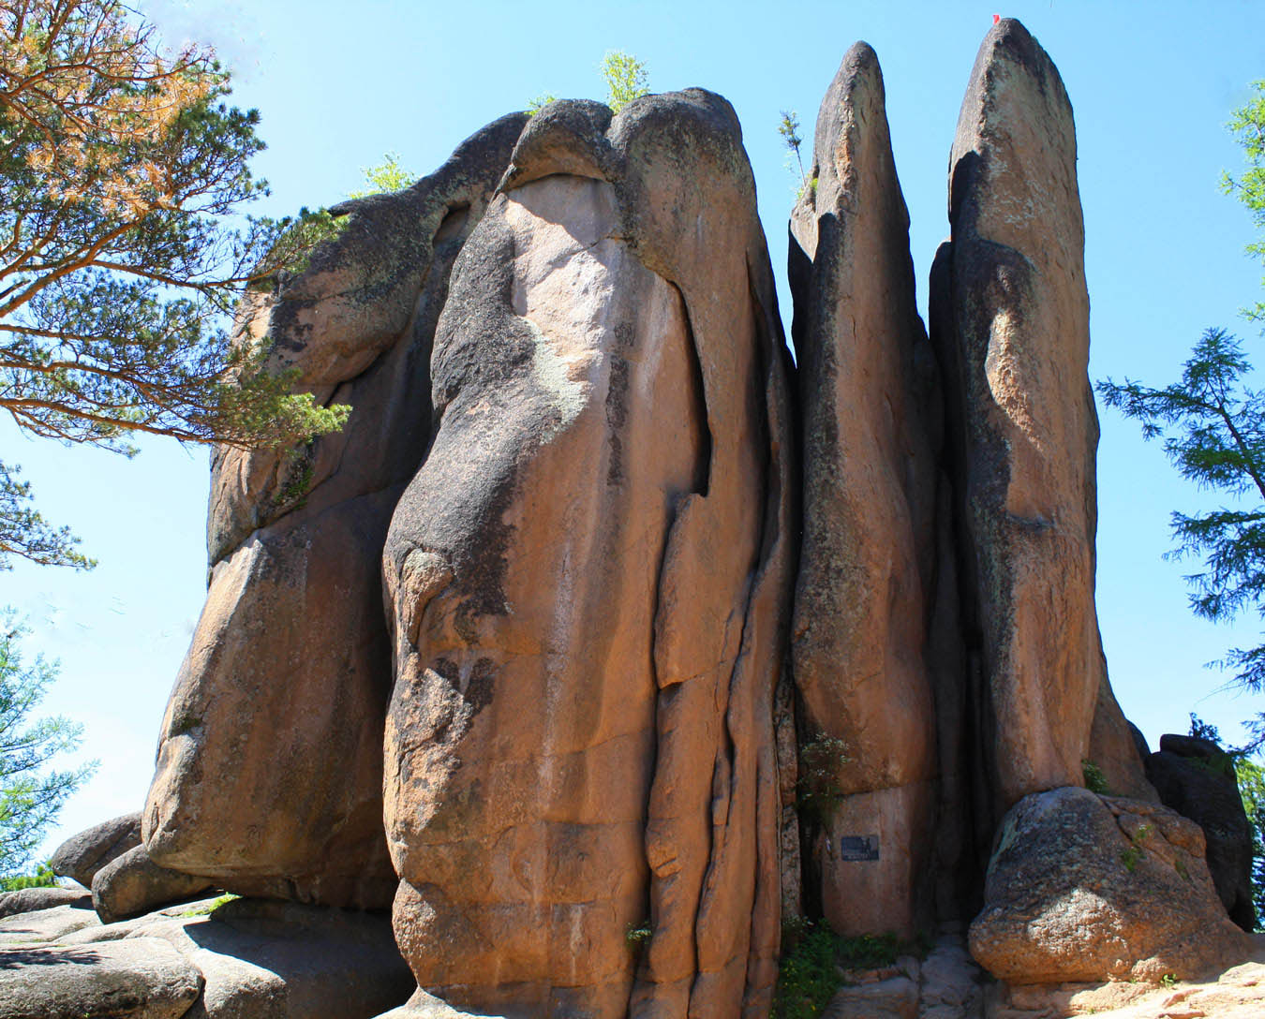
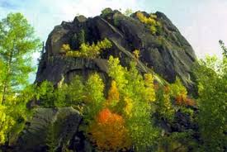



Slide 20





Slide 21


Slide 22


Slide 23





Slide 24




Скопцов
Константин Михайлович

Slide 25
д. Овсянка
Канск
Иланск
Железногорск
Ачинск
Сосновоборск
Красноярск
Назарово
с. Овсянка
Минусинск

Slide 26






Slide 27
д. Овсянка
Канск
Иланский
Казачинское
Железногорск
Ачинск
Сосновоборск
Красноярск
Назарово
с. Овсянка
Минусинск

Slide 28










Slide 29
д. Овсянка
Норильск
Канск
Иланский
Казачинское
Железногорск
Ачинск
Сосновоборск
Красноярск
Назарово
с. Овсянка
Минусинск

Slide 30






Slide 31


Slide 32





ВЕЧНОСТЬ

Slide 33


Slide 34
д. Овсянка
Норильск
Канск
Иланский
Казачинское
Железногорск
Ачинск
Сосновоборск
Красноярск
Назарово
с. Овсянка
Минусинск

Slide 35





Ненцы Энцы
Эвенки
Манси Долганы

Slide 36


Slide 37


Минусинск

Slide 38


Slide 39


Slide 40


Slide 41


Slide 42


Slide 43


Slide 44


Slide 45


Slide 46

МИНУСИНЦЫ

Slide 47
д. Овсянка
Норильск
Канск
Иланский
Казачинское
Железногорск
Ачинск
Сосновоборск
Красноярск
Назарово
с. Овсянка
Минусинск

Slide 48



Устюгов
Евгений
Валерьевич
Биатлон

Slide 49




Бобслей
Дмитрий
Туренков

Slide 50



Скелетон
Александр
Третьяков

Slide 51



Алёна Заварзина
Виктор Уайлд
Николай
Алюнин
сноуборд

Slide 52


Санный спорт

Slide 53








Slide 54




Slide 55
д. Овсянка
Норильск
Канск
Иланский
Казачинское
Железногорск
Ачинск
Сосновоборск
Красноярск
Назарово
с. Овсянка
Минусинск

